Slide 1
МДОУ д/с общеразвивающего вида №25
-белобока
Газета для детей,
А также их родителей,
Их бабушек и дедушек.
В октябре, в октябре
Чистый дождик во дворе.
На лугах мертва трава,
Замолчал кузнечик.
Заготовлены дрова
На зиму для печек. (С. Маршак)
В этом номере:
«Болдинская осень»…..стр.2
Консультация для родителей:
«Использование мнемотехники
при заучивании стихотворений »
…..стр.3
Примеры мнемотаблиц…..стр.4
Памятка для родителей:
«Как одевать ребенка осенью»…..стр.5
Консультация для родителей:
«Во что играть?»…..стр.6
Выпуск №10 октябрь 2019 г.

Slide 2
БОЛДИНСКАЯ ОСЕНЬ
Наступил Октябрь, красивый осенний месяц. По традиции в этом месяце проходит фестиваль детского творчества «Болдинская осень». Это мероприятие проводиться для поддержки талантливых и одаренных детей.
Целью и задачами мероприятия стали:
поддержка и развитие одаренных детей
дошкольного возраста;
раскрытие творческих способностей,
литературного и нравственного
потенциала педагогов ДОУ как средства формирования и развития эстетических принципов и идеалов личности ребенка;
создание условий для профессионального
творчества педагогов, и развития личности ребенка в соответствии с их способностями, интересами и возможностями;
совершенствование системы
партнерских отношений взаимодействия и педагогических коллективов ДОУ с семьями
воспитанников;
формирование положительного
общественного мнения и, прежде всего мнения родителей, имеющих детей дошкольного
возраста, о содержании работы детских садов;
выявление, поддержка и поощрение творчески работающих педагогов.

Slide 3
ИСПОЛЬЗОВАНИЕ МНЕМОТЕХНИКИ ПРИ ЗАУЧИВАНИИ СТИХОТВОРЕНИЙ
Заучивание стихотворений играет огромную роль в жизни ребенка, ведь благодаря этому у малышей развивается память и речь, расширяется кругозор и словарный запас, формируется уровень культуры.
В дошкольном возрасте ребенку важно не механическое запоминание текста, а его понимание. Стихи для дошкольника – это такой материал, который учит ребенка чувствовать слово, передавать интонацию, представлять настроение автора, сопереживать.
Как помочь ребенку понять и запомнить стихотворение? В силу своих возрастных и психических особенностей, у дошкольников преобладает наглядно-образное мышление. И здесь нам на помощь приходят мнемотехника и мнемотаблицы.
Что же это такое? Мнемотехника – специально разработанные приемы и способы запоминания. Суть этого метода состоит в том, что разучивая стихотворение нужно рисовать вместе с ребенком к каждому слову, фразе или строчке какой-нибудь простой рисунок-символ. После чего ребенок по памяти, используя графическое изображение, воспроизводит стихотворение целиком.

Slide 4
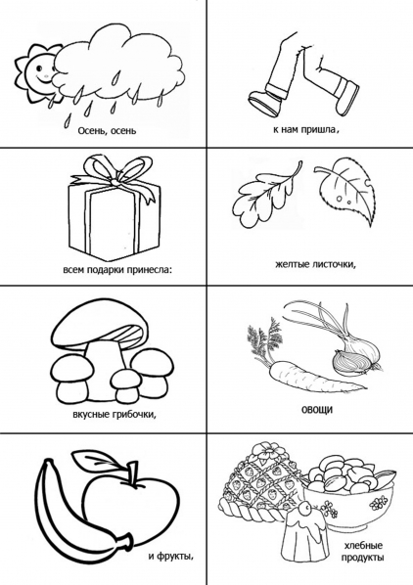
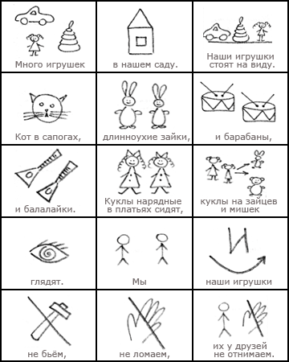
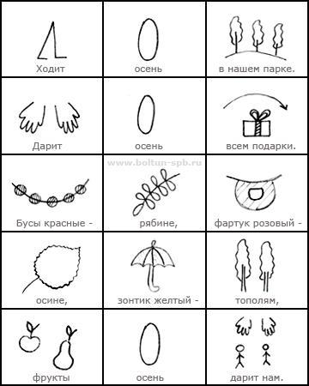
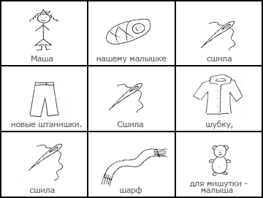
ПРИМЕРЫ МНЕМОТАБЛИЦ

Slide 5
КАК ОДЕВАТЬ РЕБЕНКА ОСЕНЬЮ
Ребенок всегда кажется таким уязвимым и беззащитным, что заботливые мамы инстинктивно стремятся одеть его теплее. Однако, следует помнить, что одетый излишне тепло ребенок перегревается и потеет, что повышает риск простудного заболевания.
В любое время года ребенка не стоит одевать теплее, чем взрослого. У детей температура тела выше, чем у взрослых, так же детки двигаются активнее взрослых, поэтому теплообмен и теплоотдача у них сильнее. Ребенку все равно, когда радоваться жизни: и летом, и зимой, и осенью малыши бегают и резвятся одинаково. Главное – обеспечить им комфорт для игр, не дав ни замерзнуть, ни промокнуть: одежда должна быть по размеру, чтобы не мешать двигаться и не сковывать движения.
ХОЛОДНО И ДОЖДЛИВО
Чтобы не дать сырости проморозить дитя, нужно надеть под обычную одежду плотно
прилегающую футболку с длинным рукавом и колготы. Верхняя одежда должна быть непромокаемой и непродуваемой.
ХОЛОДНО И СУХО
Спасение – многослойная одежда.
Например, водолазка, свитер крупной вязки, а сверху – не очень теплая куртка. То же касается и ног: колготки, рейтузы и брюки греют лучше и мешают меньше, чем толстые ватные штаны.

Slide 6
ВО ЧТО ИГРАТЬ?
Осенью в парке или лесу можно
найти много красивых опавших листочков. Поиграйте с ребенком в игру: пусть
малыш по листочку попробует узнать дерево, на котором листочек рос. Так Вы поможете малышу узнать много новых названий деревьев.
Игра «Угадай слово». Родитель кидает ребенку мяч и задает вопрос. Малыш должен ответить Вам и кинуть мяч обратно. В таких играх совершенствуется одновременно физическое и интеллектуальное развитие.
Детям очень нравится шлепать по лужам. Чтобы ребенок не промочил ноги, позаботьтесь о покупке непромокаемых резиновых сапожек. Предложите малышу измерить глубину лужи – пусть он с помощью палочки измеряет глубину луж и найдет самую глубокую. Можно покидать камушки в лужу и посмотреть, как от камушка идут круги по воде.
Старайтесь на осенней прогулке как можно больше двигаться – любые подвижные игры, как прятки, классики, догонялки, катание с горки, игры с мячом нравятся всем малышам без исключения.

